Slide 1

美洲華語第四冊
第五課 第二週(繁)

Slide 2
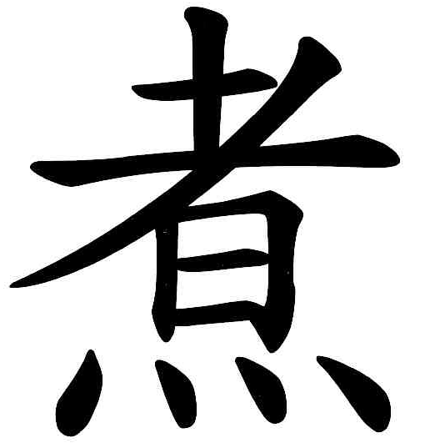
猜
字
遊
戲

Slide 3
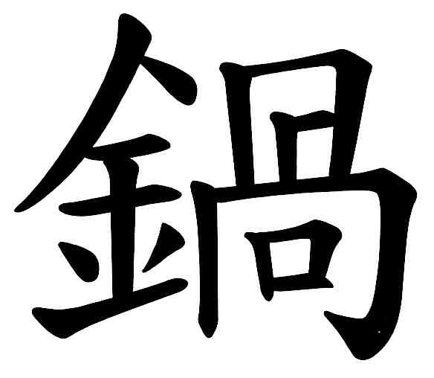
猜
字
遊
戲

Slide 4
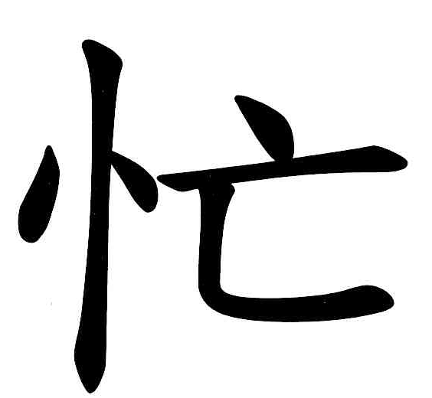
猜
字
遊
戲

Slide 5
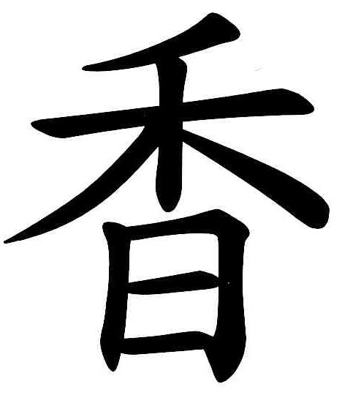
猜
字
遊
戲

Slide 6
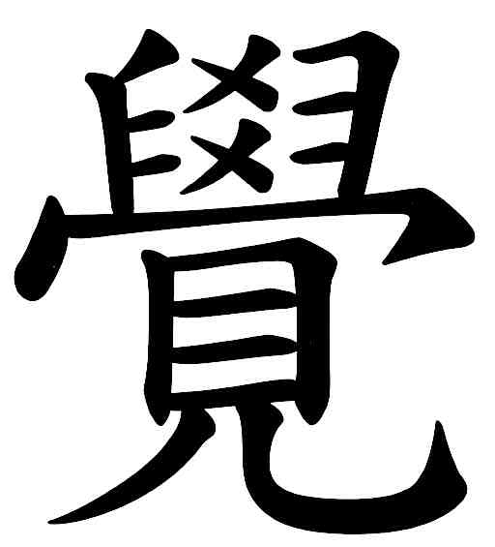
猜
字
遊
戲

Slide 7
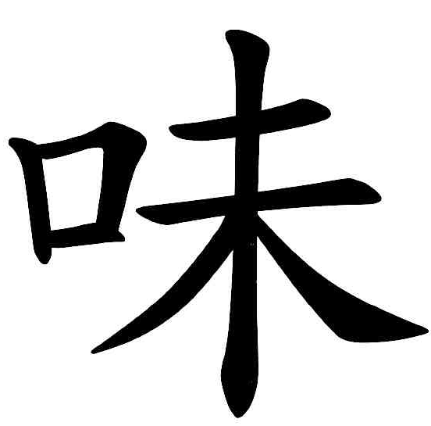
猜
字
遊
戲

Slide 8
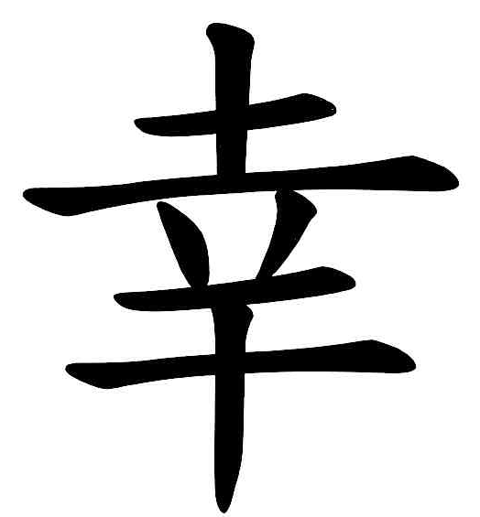
猜
字
遊
戲

Slide 9
連連看
味
睡
幸
香
煮
鍋
飯
子
道
福
覺
水

Slide 10

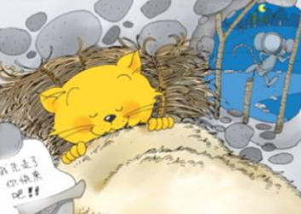
重組
晚上
九點鐘
*我每天
睡覺。

Slide 11
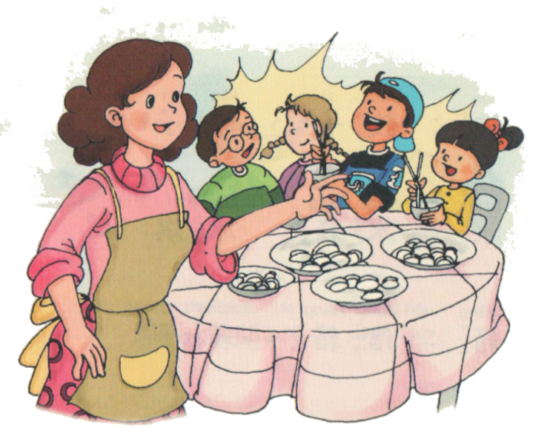
重組
我們
正在忙，
*媽媽
不要吵她。

Slide 12

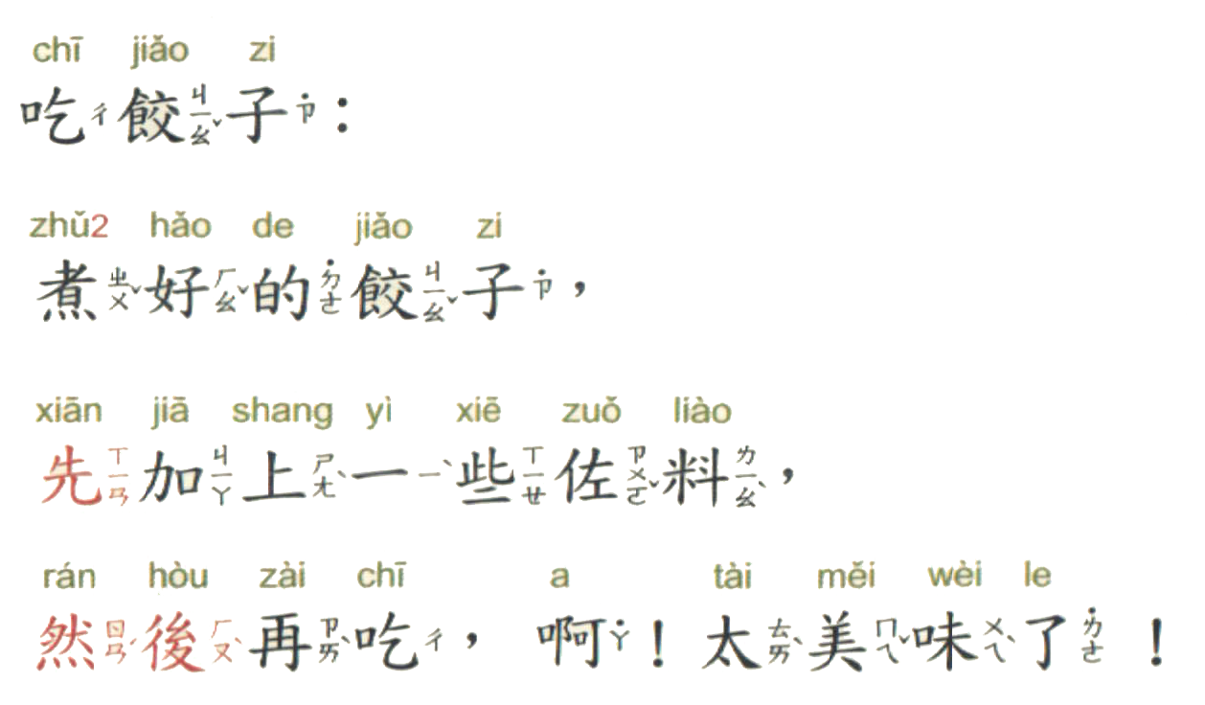
填空
?
? ?
First…. ,then….

